Slide 1
УП. 02
Министерство образования и науки Нижегородской области
Государственное бюджетное профессиональное
образовательное учреждение
«Заволжский автомоторный техникум»
(ГБПОУ ЗАМТ)
Тема: Магазин обуви
Выполнил: Мудров Максим Андреевич Студент группы ИС-22А
Заволжье
2025

Slide 2
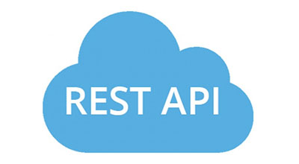

Обзор проекта
ShoeStore — это мобильное Android-приложение для маркетплейса спортивной обуви. Оно построено на современных технологиях Android: работает с REST API для связи с сервером, использует декларативный интерфейс (типа Jetpack Compose) и четко разделяет код на слои по принципам чистой архитектуры.
Главный акцент в разработке — на качественной структуре кода, эффективном управлении состоянием экранов и стабильной работе с бэкендом.

Slide 3
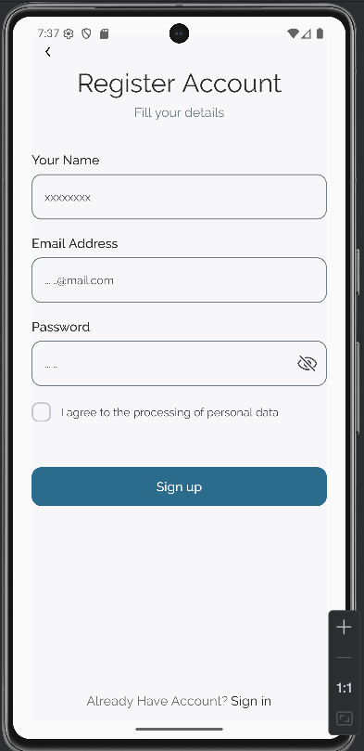
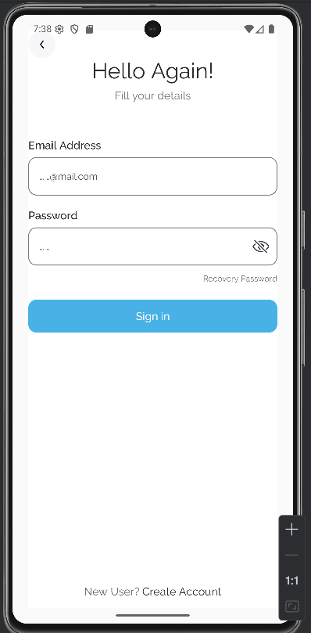
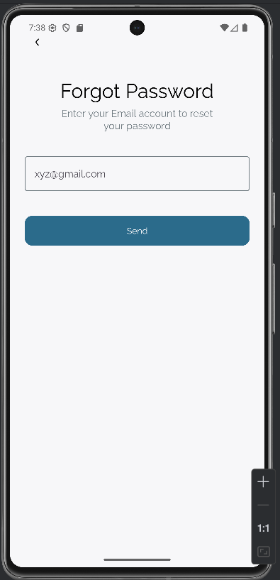
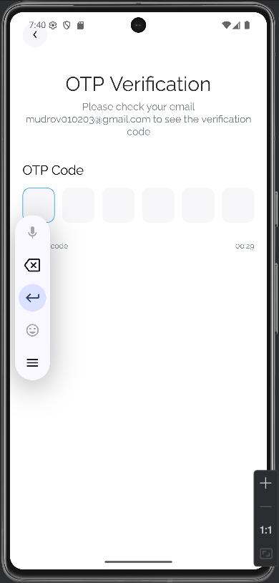
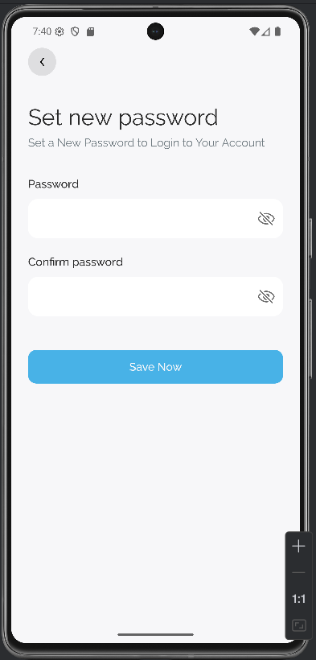
Функциональная структура приложения

Slide 4
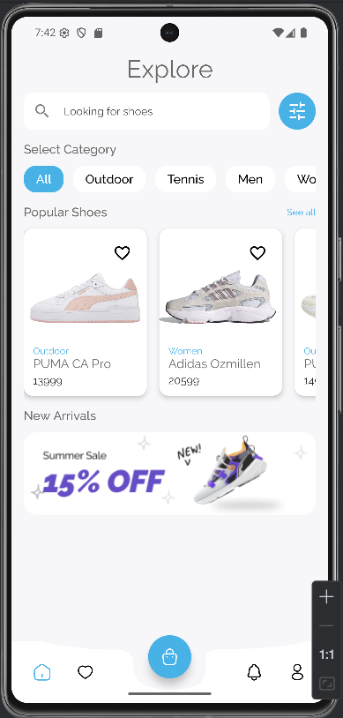
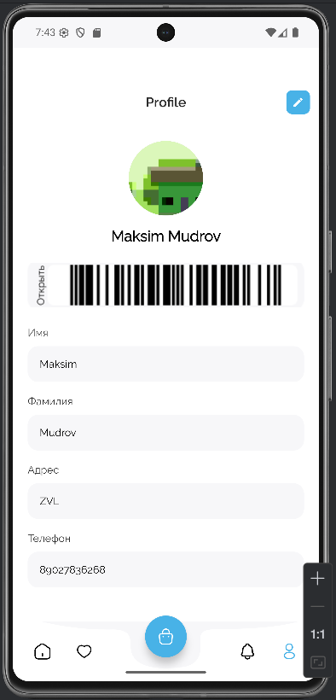
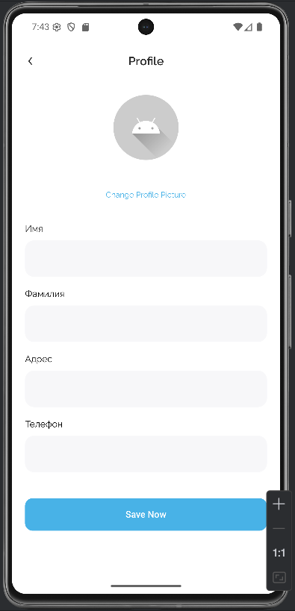
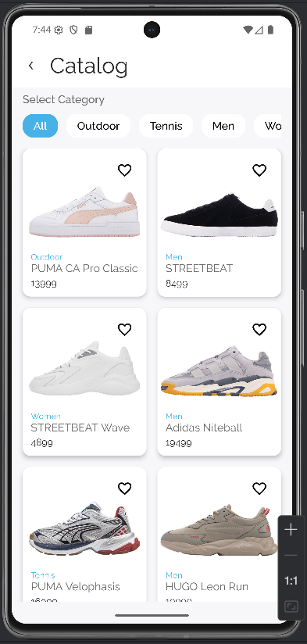
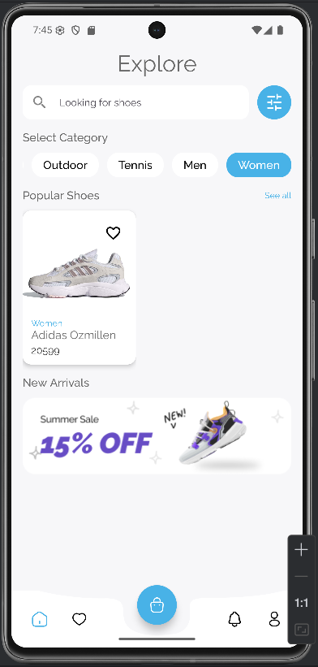
Функциональная структура приложения

Slide 5
Архитектурный подход
В приложении применяется архитектурный подход MVVM, который хорошо сочетается с Jetpack Compose и соответствует рекомендациям Android Jetpack.
Зачем используется MVVM
Отделяет внешний вид экранов от бизнес-логики, чтобы их можно было развивать независимо.
Даёт единый центр управления состоянием интерфейса, что упрощает работу с данными.
Делает проект проще в поддержке и добавлении новых функций за счёт понятной структуры.
Организация экранов
У каждого экрана есть своя собственная ViewModel, поэтому компоненты меньше зависят друг от друга.
Такая изоляция позволяет переиспользовать логику и снижает риск побочных эффектов между экранами.

Slide 6
Реализация MVVM
Compose-экраны — это View: показывают UI и просто подписываются на состояния ViewModel, автоматически обновляясь при их изменении.
ViewModel обрабатывает действия пользователя, собирает UI‑состояние и обращается к сетевому слою.
Сетевой/Repository‑слой скрывает работу с API и отдаёт ViewModel уже подготовленные данные, без деталей сетевых запросов.

Slide 7
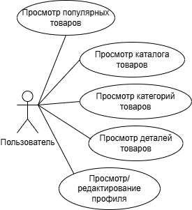
Диаграмма вариантов использования

Slide 8
Реализация пользовательского интерфейса
MVVM в приложении:
Compose-экраны (View): Только UI + collectAsState() на ViewModel. Без бизнес-логики.​
ViewModel:
Обрабатывает клики
Управляет StateFlow (loading/error/data)
Вызывает API​
RetrofitInstance: Скрывает сеть, дает готовые данные.​
Поток: Экран → ViewModel → API → UI обновление.

Slide 9



Сетевое взаимодействие
Используется стек для сети: Retrofit 2 + OkHttp + Supabase + Gson.
Retrofit задаёт REST-интерфейсы и сразу парсит ответы сервера в Kotlin-модели.
OkHttp выполняет сами HTTP-запросы и управляет подключениями.
На бэкенде — Supabase REST API, отдающий данные о товарах и категориях.
Для преобразования JSON ↔ Kotlin-объекты применяется Gson.

Slide 10
УП. 02
Министерство образования и науки Нижегородской области
Государственное бюджетное профессиональное
образовательное учреждение
«Заволжский автомоторный техникум»
(ГБПОУ ЗАМТ)
Тема: Магазин обуви
Выполнил: Мудров Максим Андреевич Студент группы ИС-22А
Заволжье
2025

